Slide 1
La qualité de vie au travail dans les établissements de santé
Comment mettre en œuvre une démarche de qualité de vie au travail ?

Slide 2


Slide 3
Fondement de la démarche QVT
La démarche proposée repose sur un triple postulat :
  Un postulat de fond selon lequel une meilleure organisation du travail est l’un des deux ou trois déterminants majeurs d’amélioration de la qualité du travail accompli.
  Un postulat de méthode selon lequel la qualité du dialogue social détermine très directement le degré de réussite du changement dans toutes les actions conduites.
  Un postulat de résultat selon lequel réussite collective et épanouissement de chacun vont de pair, mieux, se renforcent.
La performance repose
  Sur la volonté des professionnels de bien remplir leur mission
  Sur la capacité des organisations à favoriser les choix collectifs sur les priorités

Slide 4
La QVT est un prérequis de la qualité des soins
Elle repose sur :
  Le dialogue interprofessionnel
  Le travail en équipe
  Le soutien des équipes
  Le renforcement des compétences
Elle entre en résonnance avec les démarches
  D’élaboration des projets de services
  D’analyse d’évènements indésirables
  De bientraitance des personnes accueillies

Slide 5
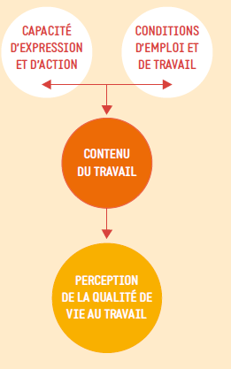
La QVT : Quelle définition?
Notes:
LES CONDITIONS
• environnement de travail ;
• conditions d’emploi (formation, carrière, égalité, parcours professionnel…).
• conditions de vie extraprofessionnelles en relation avec le travail ;
LA CAPACITÉ À S’EXPRIMER ET À AGIR
• participatif / partenariat social / soutien managérial / soutien des collectifs (travail en équipe).
LE CONTENU DU TRAVAIL
• autonomie au travail : pouvoir d’agir sur des éléments de la tâche => procurer un sentiment de maîtrise ;
• valeur du travail : au sentiment d’utilité ;
• travail apprenant : mobilisation d’un ensemble de compétences => rend le travail intéressant ;
• travail complet : réaliser une tâche complète non seulement au plan organisationnel mais aussi et l’évaluer pour accroitre la qualité, (sentiment de responsabilité).
L’objectif d’une démarche QVT est de « penser le contenu du travail » lors des phases de conception, de mise en œuvre et d’évaluation des projets techniques ou organisationnels.

Slide 6
La QVT : pour faire quoi?
Trois finalités :
  Soutenir la qualité de l’engagement
  Renforcer la cohérence des réponses aux enjeux sociaux
  Piloter autrement la performance
Notes:
SOUTENIR LA QUALITÉ DE L’ENGAGEMENT
un regard plus positif sur le travail et sur sa potentialité au plan du développement individuel et collectif.
La démarche QVT vise d’abord à reconnaître et soutenir la qualité de l’engagement dans le travail et l’établissement de santé.
RENFORCER LA COHÉRENCE DES RÉPONSES AUX ENJEUX SOCIAUX
Enjeux des établissements de santé trop souvent traités en silo, et surtout sans lien avec l’organisation du travail, les conditions de réalisation de l’activité.
QVT = une opportunité de décloisonnement des thématiques abordées / construction d’un projet fédérateur, cohérence dans l’action
Meilleure implication des parties prenantes et équipement du dialogue social.
La possibilité de négocier un accord unique sur ces sujets permettra de fédérer les énergies, d’apporter de la cohérence dans l’action et d’assurer un meilleur suivi des progrès réalisés.
PILOTER AUTREMENT LA PERFORMANCE
L’enjeu est d’articuler une triple trajectoire :
celle du contexte (la demande de soins, les ressources et contraintes budgétaires),
celle de l’organisation (la flexibilité, le lean…),
celle des métiers (parcours, mobilité…).

Slide 7
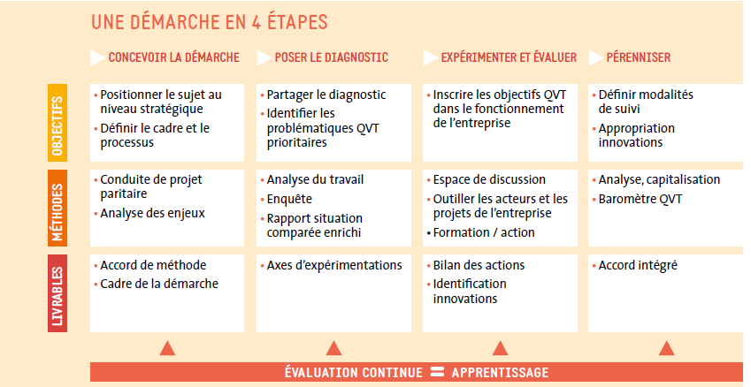
Quelle démarche pour mettre en œuvre la QVT ?
Notes:
Cette démarche est adaptable à chaque situation : les objectifs, les méthodes et la nature des livrables sont à concevoir en fonction du contexte de l’établissement.
Une démarche QVT réussie s’appuie sur une approche systémique, c’est-à-dire vers les enjeux forts et les relations entre les facteurs-clés.
Par exemple, à l’occasion d’un réaménagement de l’environnement physique de travail, il convient de renforcer la pertinence de la conduite du projet en faisant des liens avec l’activité réelle de travail, la qualité des soins et les données sociales de façon à ne pas gérer uniquement les impératifs techniques du projet.
L’ambition de la démarche QVT vise la recherche de solutions pragmatiques pertinentes tout en s’inscrivant dans une politique plus générale. c’est à travers la pratique et l’expérimentation que l’on trouvera des réponses adaptées.

Slide 8
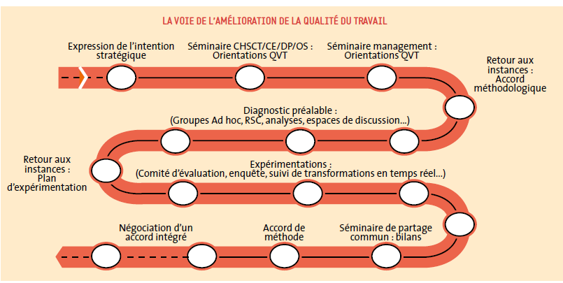
Par quoi commencer ?

Slide 9
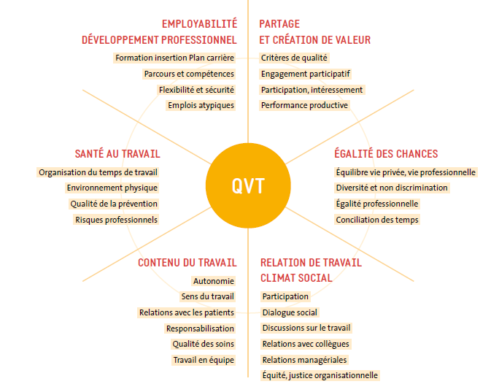
Comment réaliser le diagnostic préalable

Slide 10
Quand et comment expérimenter ?
Définir un périmètre
  Choisir un projet de nature technico-organisationnelle au sein d’une unité, d’un service ou d’un pôle sur un projet particulier et pas nécessairement sur tout l’établissement.
Mettre en évidence puis interpréter les résultats obtenus
  Marque l’aboutissement de l’expérimentation
  Instiller la culture de l’expérimentation
Notes:
Définir un périmètre
Choisir un projet de nature technico-organisationnelle au sein d’une unité, d’un service ou d’un pôle sur un projet particulier et pas nécessairement sur tout l’établissement.
Le choix du périmètre ou des unités, services ou pôles pour expérimenter peut se faire selon différentes voies :
Instances paritaires (CHSCT, CTE ou structure ad hoc) qui décident du périmètre de l’expérimentation.
« Appel à projets » où les cadres et les équipes sont invités à proposer un projet expérimental.
Élaboration de critères de choix : conditions de faisabilité, durée, coût…
Mettre en évidence puis interpréter les résultats obtenus
Marque l’aboutissement de l’expérimentation : les interprétations confirment ou non et apportent des nuances sur la proposition émise au départ et font émerger de nouvelles idées sur les façons de travailler dans l’établissement.
Instiller la culture de l’expérimentation : que pour chaque nouveau projet, on « pense QVT ».

Slide 11
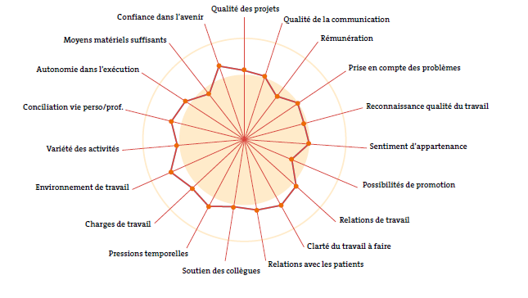
Comment évaluer la QVT ?
3 TYPES D’INDICATEURS :
Indicateurs de perception, de fonctionnement, de santé au travail

Slide 12
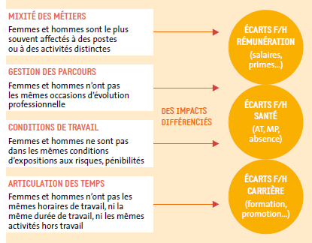
L’égalité professionnelle est-elle un élément de la QVT ?

Slide 13
Pourquoi des espaces de discussion ?
Les finalités envisagées
  Clarifier les enjeux et besoins d’intervenir sur certains espaces existants ou d’en créer de nouveaux
  Définir les finalités visées dans les différents espaces à actionner.
Le principe de subsidiarité
  Mettre à jour des marges de manœuvre individuelles ou collectives qui permettent d’améliorer l’organisation du travail ou le métier.
  Poser systématiquement le principe des résolutions de problème et prises d’initiatives aux niveaux directement concernés.
Le fonctionnement idéal pour enrichir les décisions
  Donner une certaine latitude à chacun des espaces quant à ses modalités : animation, objet des réunions, nature des comptes rendus.
  Positionner clairement ces espaces sur les circuits décisionnels.
  Créer une articulation lisible, partagée et cohérente entre les IRP, les instances décisionnelles et les espaces de discussion
Notes:
LES FINALITÉS ENVISAGÉES
Il convient de clarifier les enjeux et besoins d’intervenir sur certains espaces existants ou d’en créer de nouveaux et définir quelles sont les finalités visées dans les différentes espaces à actionner.
LE PRINCIPE DE SUBSIDIARITÉ
Mettre à jour des marges de manœuvre individuelles ou collectives qui permettent d’améliorer l’organisation du travail ou le métier.
Poser systématiquement le principe des résolutions de problème et prises d’initiatives aux niveaux directement concernés.
LE FONCTIONNEMENT IDÉAL POUR ENRICHIR LES DÉCISIONS
Donner une certaine latitude à chacun des espaces quant à ses modalités : animation, objet des réunions, nature des comptes rendus.
Ce type de dispositif demande de l’écoute, une prise en compte de ce qui se dit, et de faire un retour sur les questions des salariés. Au-delà, il faut que ces espaces soient clairement positionnés par les directions d’établissements sur les circuits décisionnels.
Ils constituent en effet une opportunité pour les cadres dirigeants de redécouvrir les situations réelles de travail.
créer une articulation lisible, partagée et cohérente entre les IRP, les instances décisionnelles et les espaces de discussion, afin non seulement d’éviter tout contournement de leur autorité mais aussi valoriser l’opportunité de source d’information ainsi créées qui pourront faciliter le rôle de ces instances.

Slide 14
La QVT a-t-elle déjà été mise en œuvre ?
OUI
Sur des projets ciblés : refonte de l’accueil des patients, évaluation de la charge de travail…
Sur des projets institutionnels : projet d’établissement
Via la mise en place d’actions concrètes sur le travail : informatique, disponibilité des véhicules en HAD…
Pour faire suite à des indicateurs sociaux négatifs…

